Slide 1


Slide 2
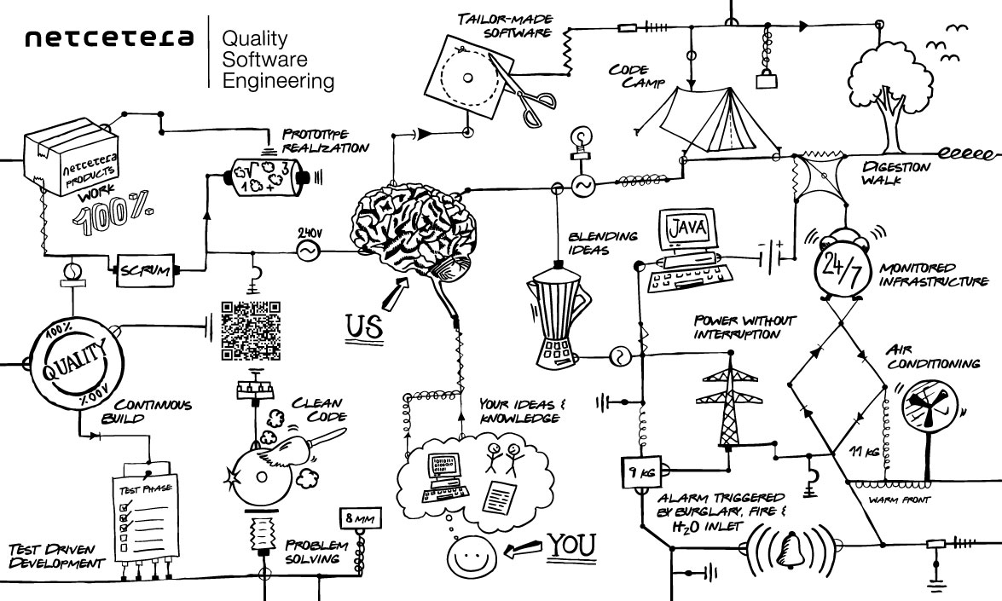
Lập trình network quá phức tạp (1)

Slide 3
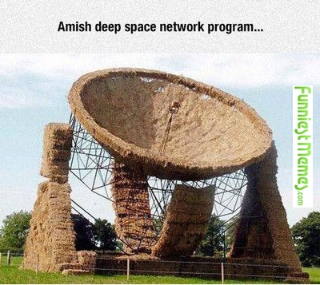
1. Lập trình network quá phức tạp (2)
Giải quyết bài toán phức tạp bằng phương thức đơn giản

Slide 4
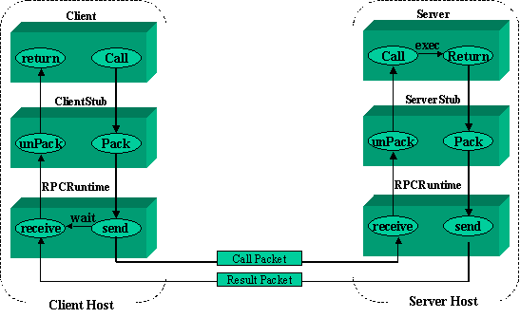
1. Lập trình network quá phức tạp (3)
RPC

Slide 5
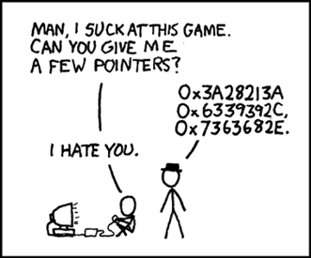
2. Khó khăn khi trao đổi dữ liệu (1)
Chúng ta cần một phương pháp giao tiếp hiệu quả hơn?

Slide 6
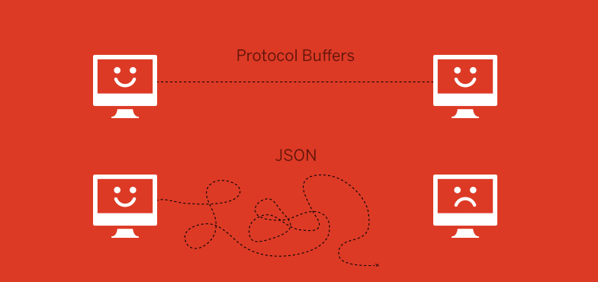
2. Khó khăn khi trao đổi dữ liệu (2)

Slide 7
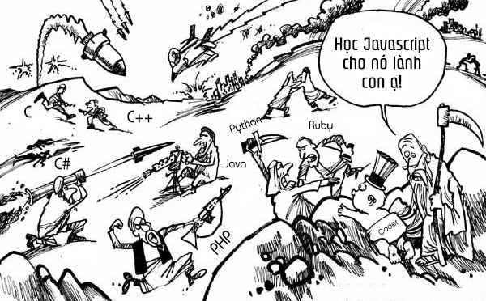
3. Sự tương thích giữa các ngôn ngữ lập trình (1)

Slide 8
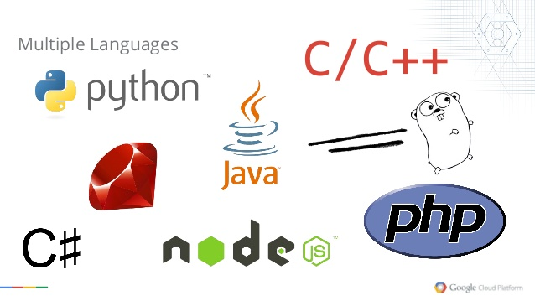
3. Sự tương thích giữa các ngôn ngữ lập trình (2)
Chúng ta khác nhau nhưng chúng ta hiểu nhau

Slide 9

4. Khả năng mở rộng hệ thống (1)
I have
a dream!

Slide 10
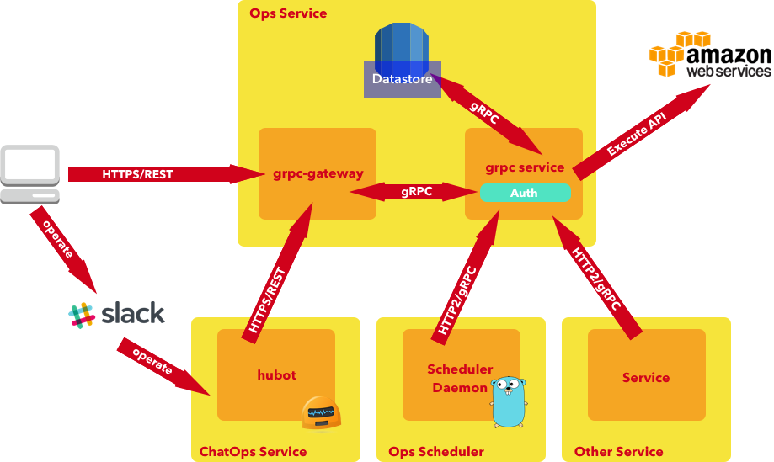
4. Khả năng mở rộng hệ thống (2)
Microservice

Slide 11
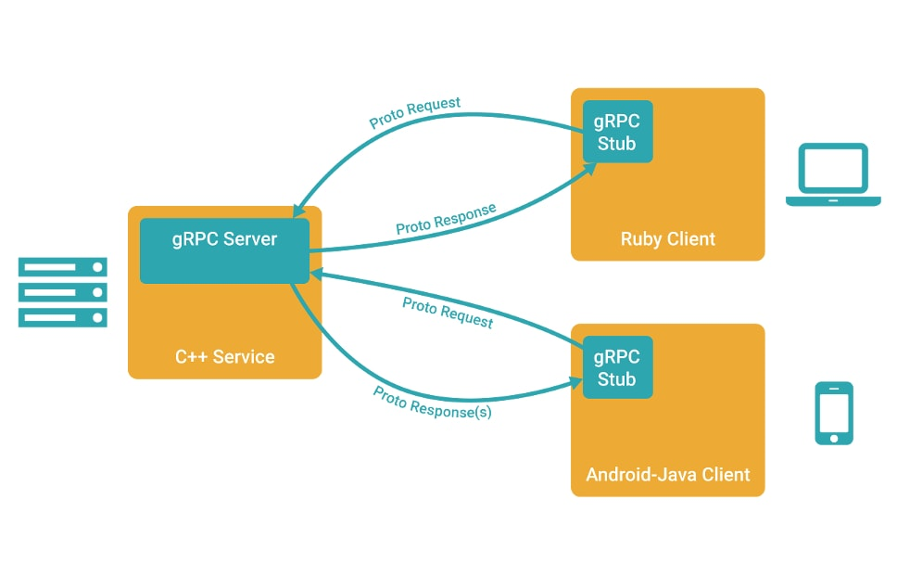
5. gRPC (1)
Giao tiếp dễ dàng giữa các thiết bị/ ngôn ngữ khác nhau

Slide 12
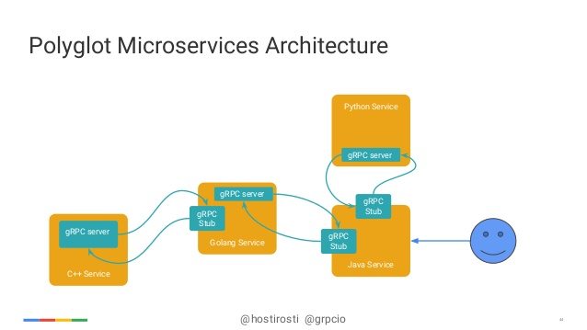
6. gRPC (2)
Dễ dàng phát triển các hệ thống lớn

Slide 13
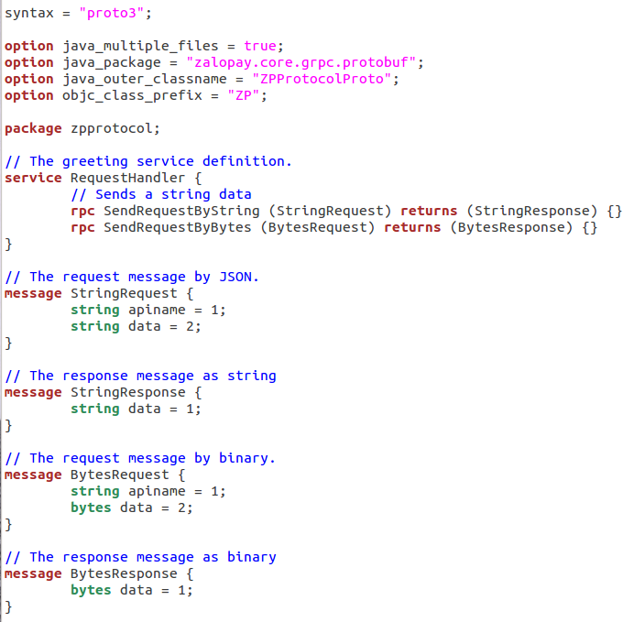
7. Ví dụ (1) - Protobuf

Slide 14
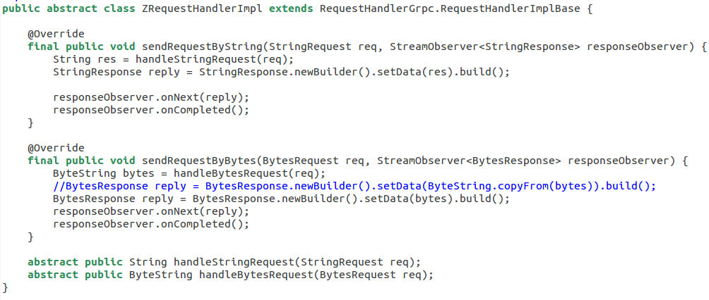
7. Ví dụ (2) - Server - Framework

Slide 15
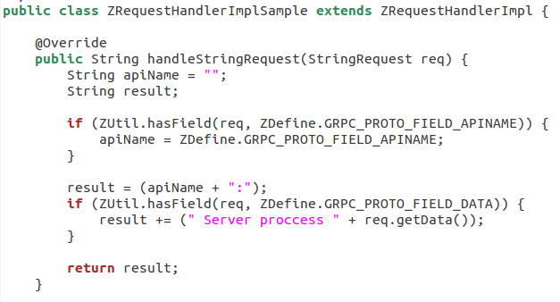
7. Ví dụ (3) - Server - Implement

Slide 16
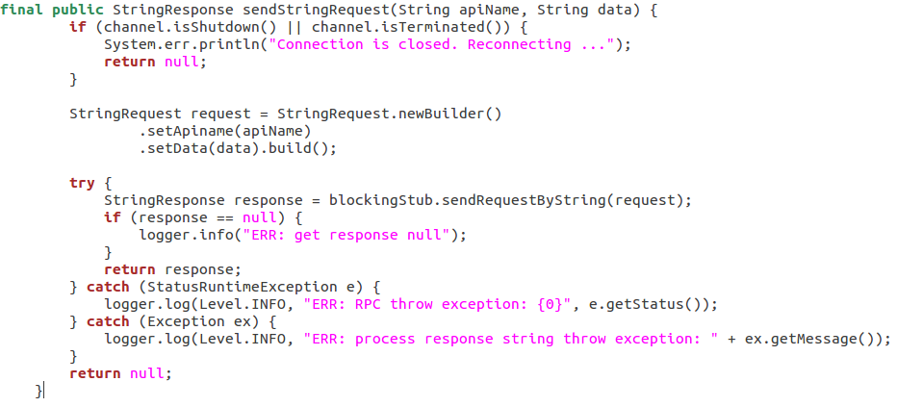
7. Ví dụ (4) - Client

Slide 17


Slide 18
